Slide 1
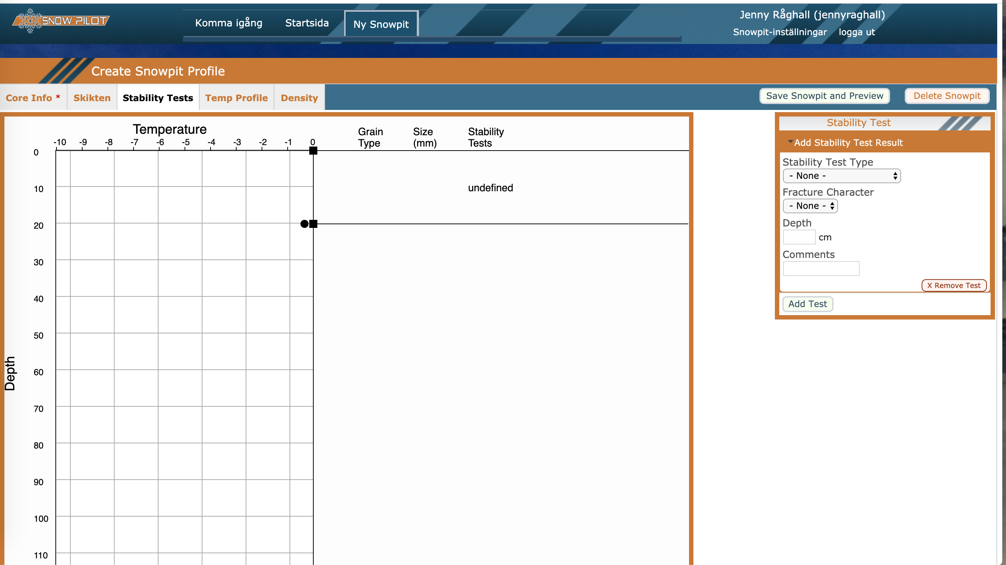
Stabilitetstest
Lägg till stabilitetstestresultat
Typ av stabilitetstest
Brottkaraktär
Djup
All the test names are the same, and we can also keep the english fracture carachter types.
Score= resultat
Kommentarer
Radera test
Lägg till stabilitetstest
ECT
ECT Score = Extended column test resultat
EC score= ECT antal slagx
PST:
Data code= data kod
Length of saw cut= längd på sågning
Length of column=Längd på kolumn
Release type= utlösningstyp
Whole block = hela blocket
Most of block = större delen av blocket
Edge of block = kanten av blocket

Slide 2
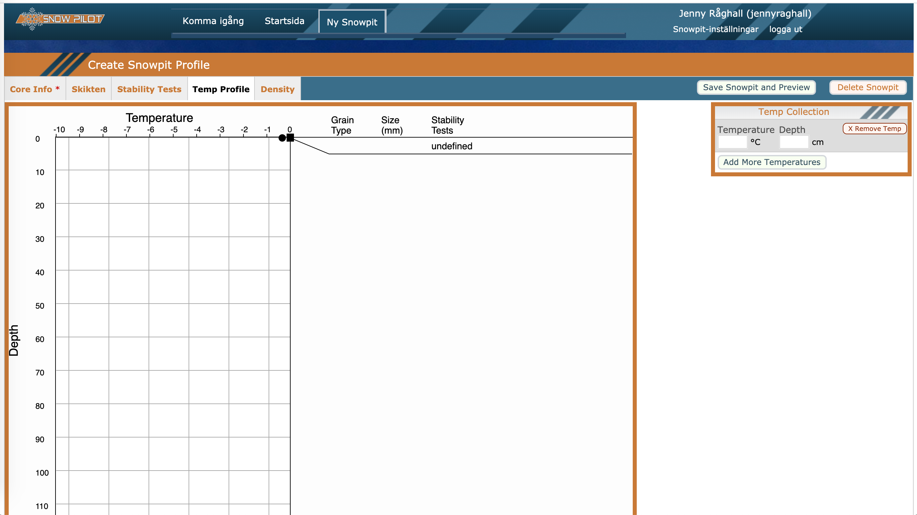
Temperaturer
Höjd temperatur
Radera temperatur
Lägg till fler temperaturer

Slide 3
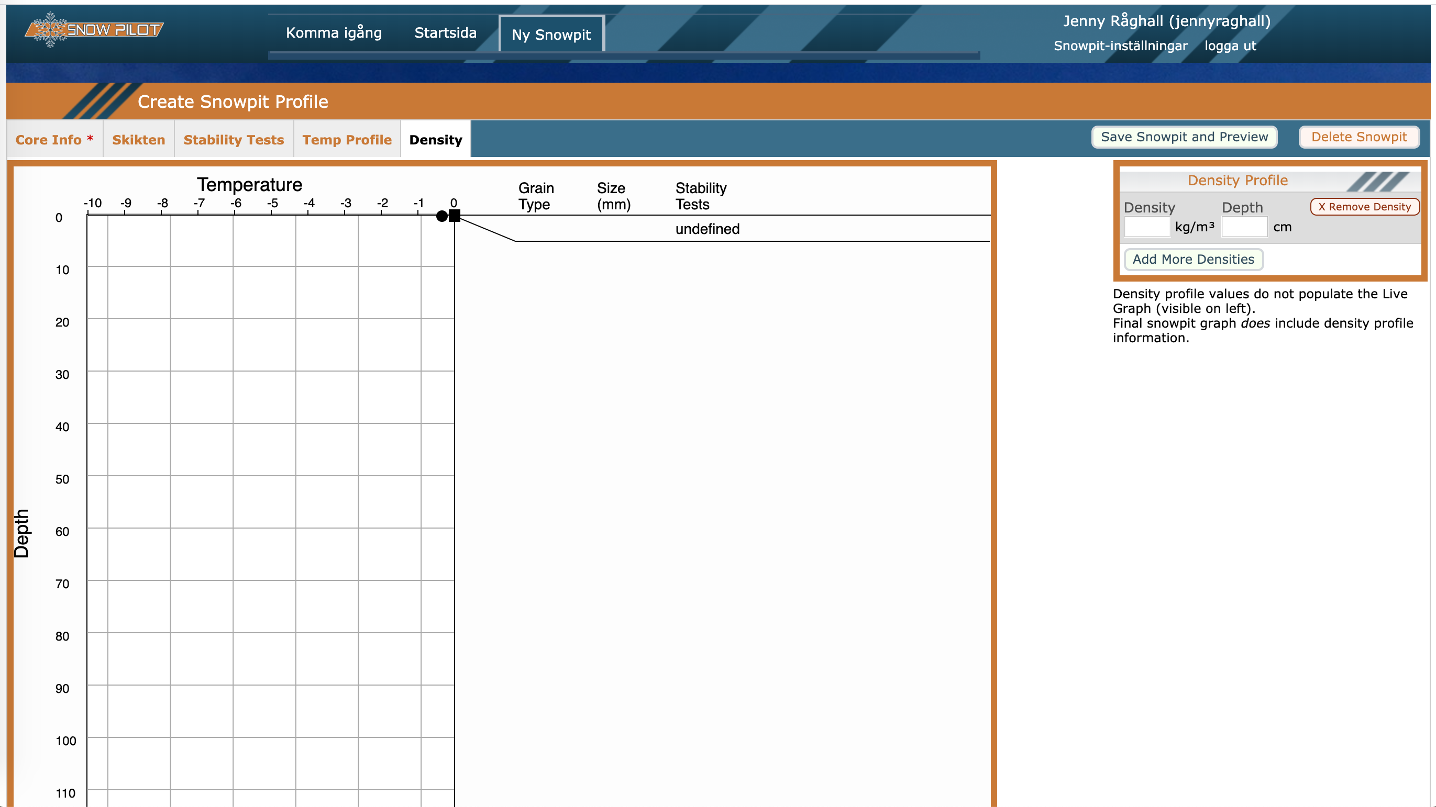
Densitetsprofil
Densitet
Djup
Radera densitet
Densitetsprofilens värden visas inte live i grafen till vänster. Slutgiltiga profilen, när du klickat spara och förhandsgranska, visar densiteten.

Slide 4
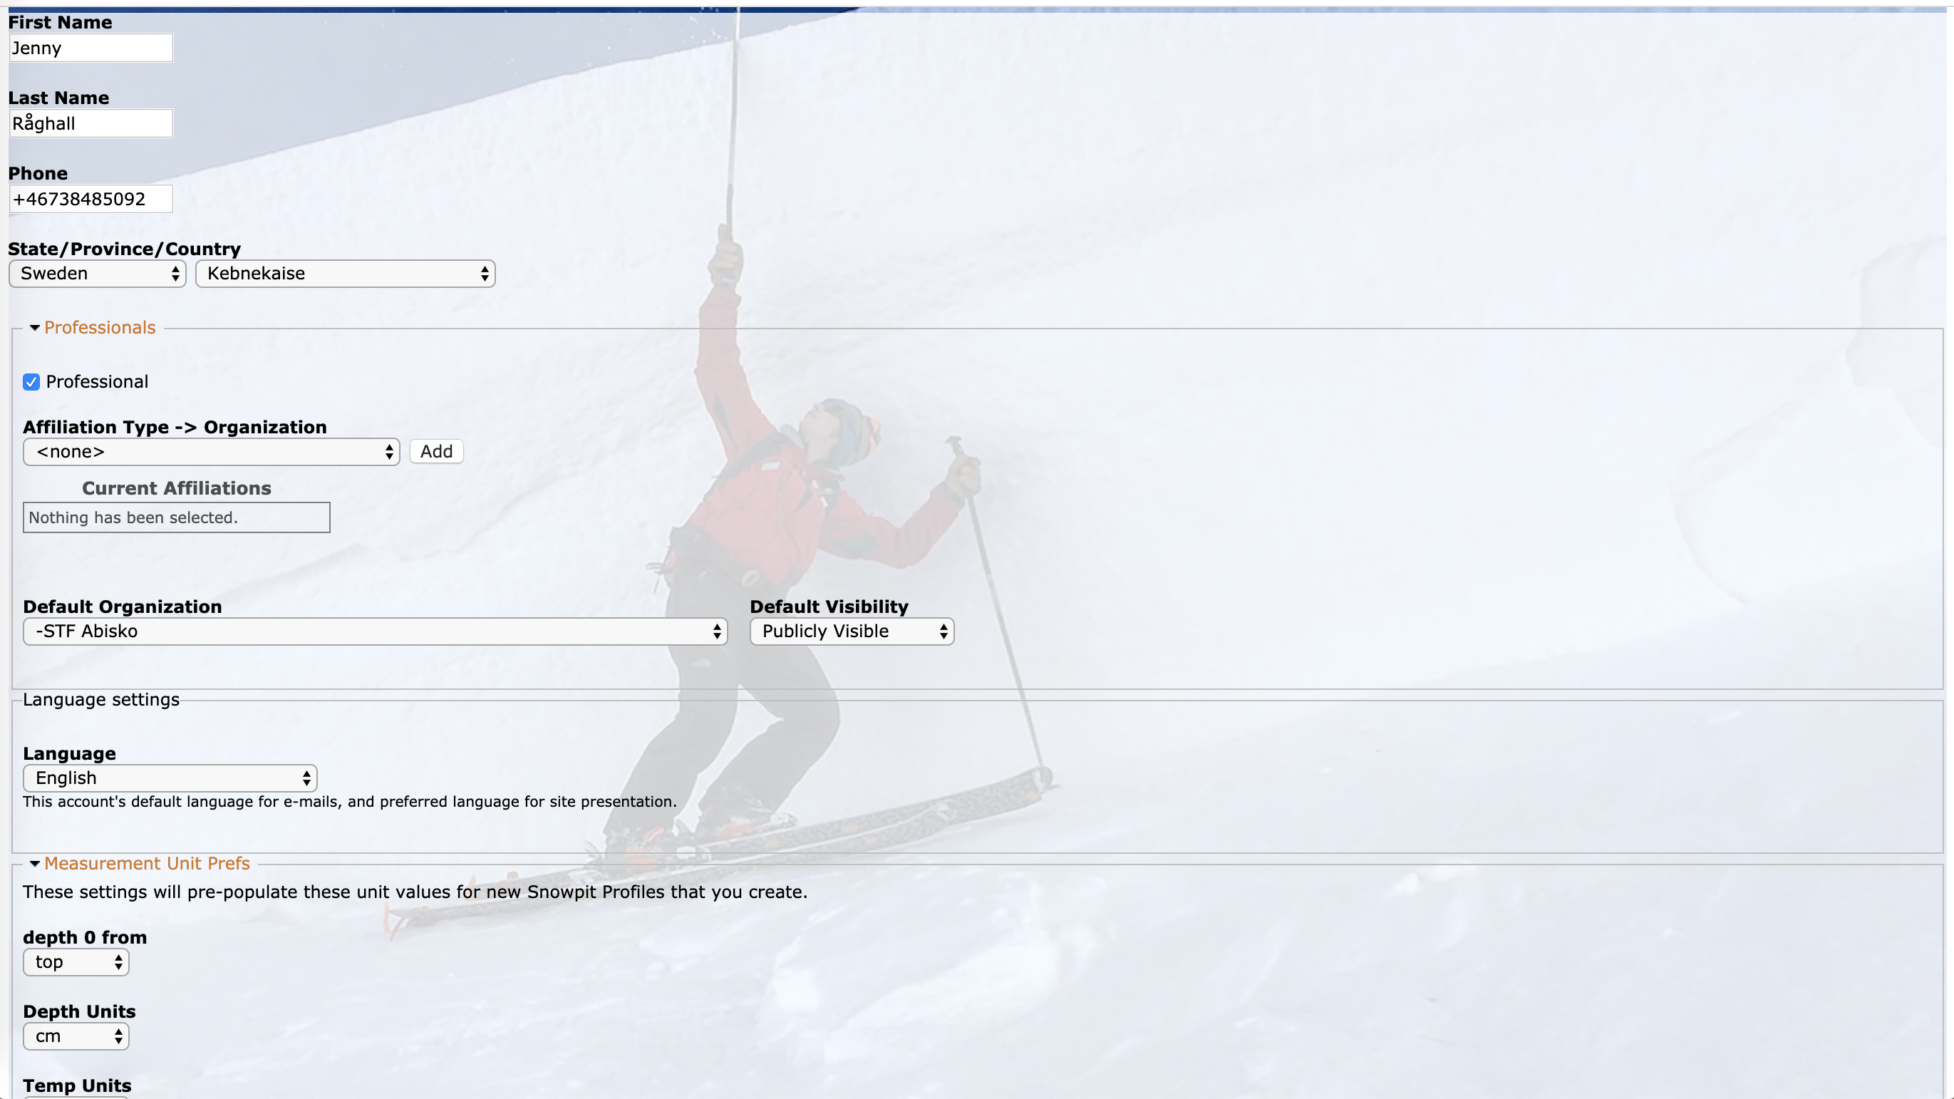
Förnamn
Efternamn
Telefonnummer
Land / område
<ingen>
Lavincenter
Utbildare
Industriell
Räddning
Skidpatrull
Skid/skoterguideföretag
Universitet
Ingen organisation / individuell
Statligt
Professionella
Professionell
Tillhörighet -> organisation
Lägg till
Nuvarande tillhörighet
Standard organisation
Standard synlighet
Synlig för alla
Synlig bara för min organisation
Synlig bara för mig
Språkinställningar
Språkl
Det här kontots standardspråk för e-mails, och språk för websidans presentation.
Mätenheter
Dessa inställningar kommer att dyka upp som förvalda enheter för dina Snöprofiler.
0 mäts från
Toppen
Botten
Höjdenhet
Cm
Inches
Temperaturenhet

Slide 5
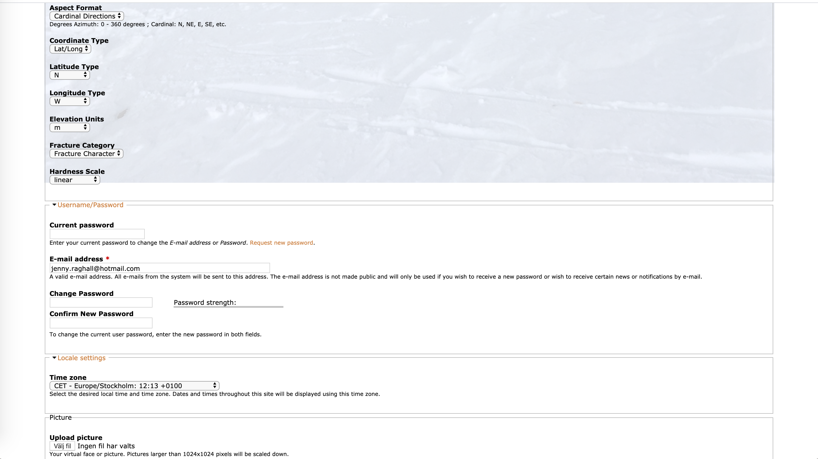
Väderstrecksformat
Degrees azimuth: 0-360 grader; Kardinalgrader: N, NE, E, SE osv.
Coordinatsystem
Latitud typ
Longitud typ
Höjdenhet
Meter
Fot
Brottkaraktär typ
Brottkaraktär
Skjuvkvalitet
Skala hårdhet
Linjär
Exponentiell
Användarnamn / lösenord
Nuvarande lösenord
Skriv i ditt nuvarande lösenord för att ändra e-mail adress eller lösenord.
Återställ lösenord
E-mail adress
En giltig e-mail adress. Alla e-mail från systemet kommer att sändas till denna adress. E-mailadressen syns inte publikt och kommer bara att användas om du vill återställa ditt lösenord eller önskar ta emot nyhetsbrev eller notiser via e-mail.
Ändra lösenord
Styrka lösenord
Bekräfta nytt lösenord
För att ändra nuvarande lösenord, skriv det nya lösenordet i båda fälten.
Geografiska inställningar
Tidszon
Välj den önskade lokala tidszonen. Datum och tider på websidan kommer visas enligt denna tidszon.
Bild
Ladda upp bild
Ingen fil har valts = no file has been chosen
Välj fil
Ditt ansikte eller en bild. Bilder större än 1024x1024 pixlar kommer bli nerskalade.

